Slide 1

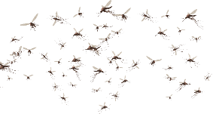
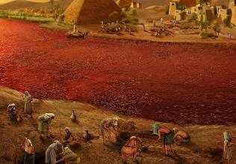
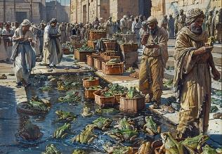
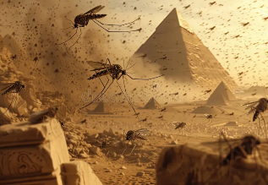
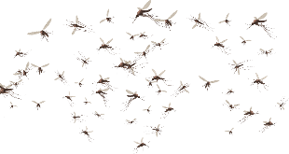
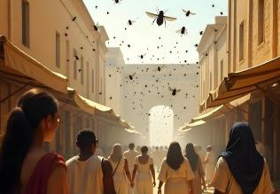
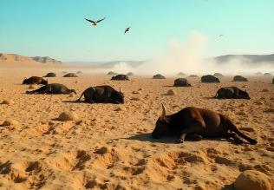
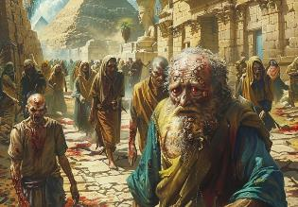
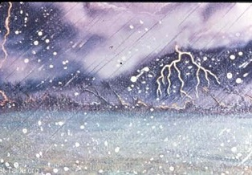
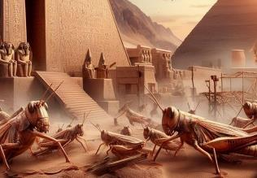
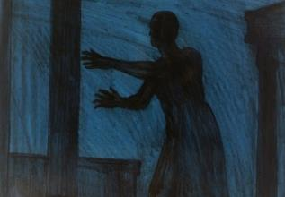
NA MATE CA
Lesoni 4 Jiulai 26, 2025

Slide 2
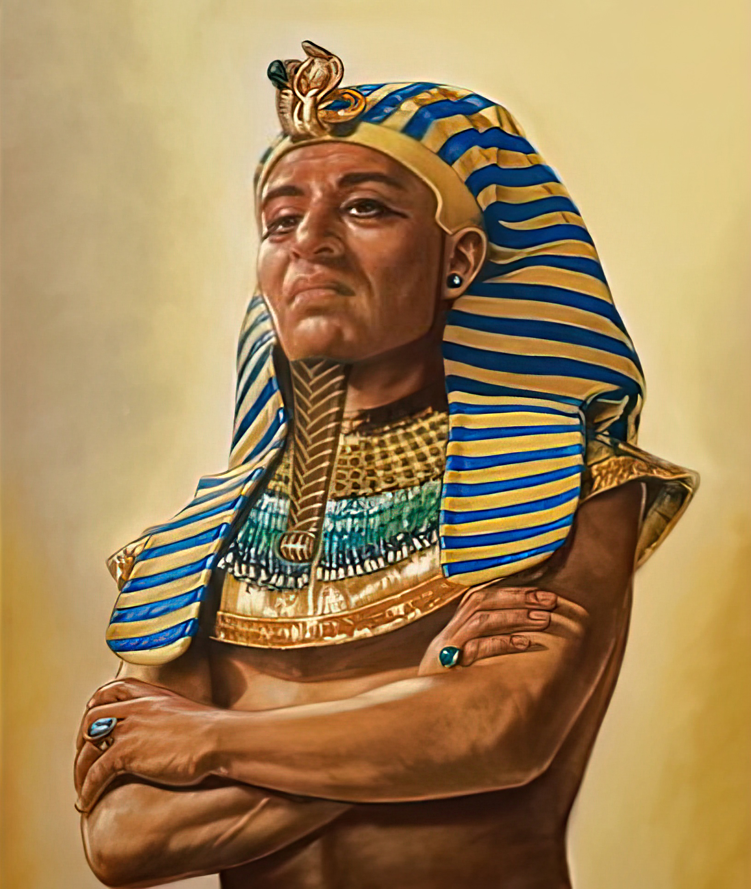
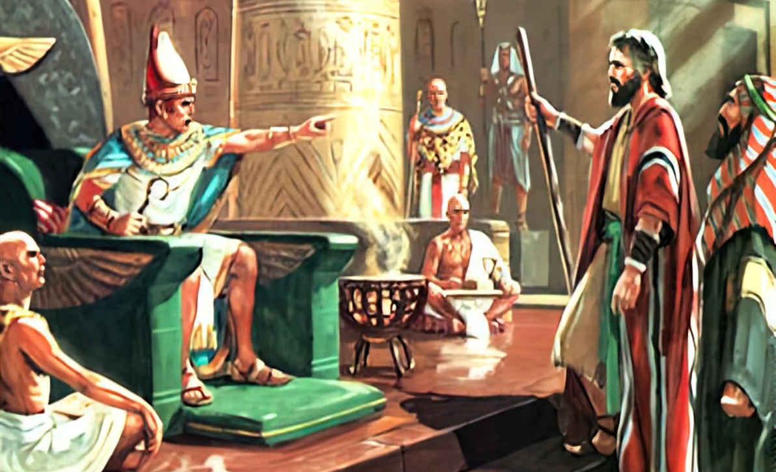
“A sa kaukauwa na loma i Fero, a sa bese ni laivi ira na Isireli me ra lako; me vaka ka vosa ko Jiova ena gusui Mosese”
Lako Yani 9:35
Notes:
³⁵ A sa kaukauwa na loma i Fero, a sa bese ni laivi ira na Isireli me ra lako; me vaka ka vosa ko Jiova e na gusu i Mosese.

Slide 3

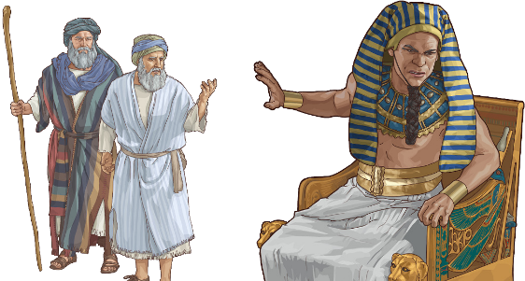
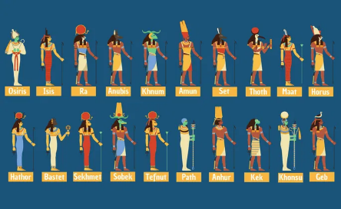
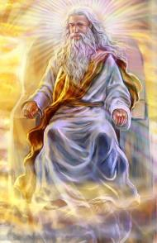




Ni ra sotava na ivalu na tamata ni Kalou, sa vakasalataki ira na Kalou me ra qara mada e liu na gaunisala ni tiko veivinakati. Ke sa sega ni rawati na veivinakati, sa na qai muri na gaunisala ni valu (Vakarua. 20:10-12).
Oqo na gaunisala e muria na Kalou ena vuluti Ijipita. Sa qarai oti na gaunisala ni tiko veivinakati, ia ko Thutmose III e sega ni vinakata. Sa yaco mai na gauna ni valu.
Ni sa lutu mai na mate ca, e sega sara ga na kalou ni Ijipita me taqomaki Ijipita mai na kaukauwa ni Kalou dina duadua ga.
Ai vakaraitakai taumada:
  Vakavala gata (Lako Yani 7:8-12)
  A Loma kaukauwa (Lako Yani 7:13)
Na mate ca:
  Tolu na mate ca lalai (Lako Yani 7:14-8:19)
  Tolu na mateca lelevu (Lako Yani 8:20-9:12)
  Mate ca veivakarusai (Lako Yani 9:13-10:29)
Notes:
When God's people faced a war, God instructed them to first negotiate terms of peace. If an agreement could not be reached, then action was to be taken
(Deut. 20:10-12).

Slide 4

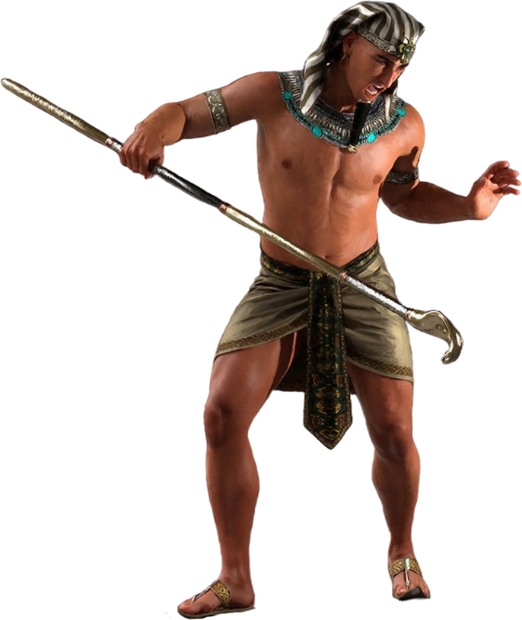
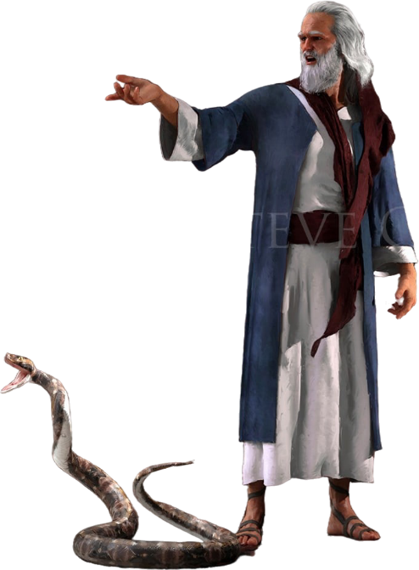
AI VAKARAITAKI TAUMADA
Notes:
THE PRELUDE

Slide 5

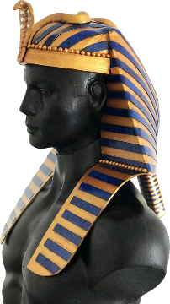
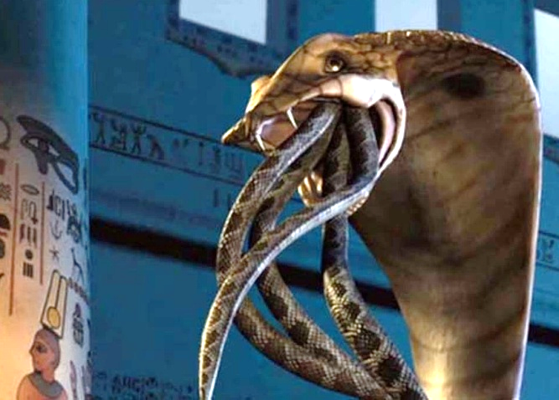
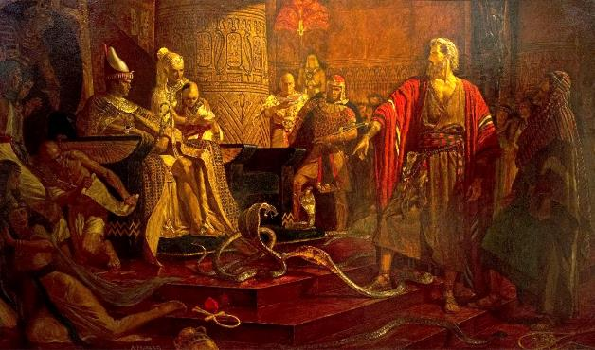
A VAKAVALA GATA
“A ra sa dui viritaka yadua na tamata na nona ititoko, a sa vuki me gata: ia na gata I Eroni sa tiloma na nodra ititoko.” (Lako Yani 7:1)
Na Kalou sa vakaraitaka ni nona na sereki Isireli, sa dua na I valu ka na vakayacora o koya vakataki koya kei ira na kalou ni Ijipita (LY. 12:12; T Lekutu. 33:4).
Ena nona I sala vakatui, e kabi koto kina e dua na gata ka I vakatakilakila ni kalou yalewa Uadyet .
Ena nona vukica na ititoko me gata, sa bolea tiko vakadodonu na kalou yalewa oqo (Lako Yani 7:10). Ena rawa beka vua me taqomaki Fero?
O Setani e vakadamurimuria na cakacaka mana oqo ni vakayagataki ira na daucakamana (Lako Yani 7:11). Ia e sega ni rawa ni veivakabulai; e rairai ga me vaka na gata na nona gata. Na Kalou e bulia e dua na gata bula, ka rawa ni tiloma na ka e sega ni bula (Lako Yani 7:12).
E vakaraitaka na Kalou ni o Koya ga, sega ni kalou ni Ijipita e tiko vua na kaukauwa vakatui kei na lewa.
Notes:
God expressed that Israel's deliverance was a war that he personally fought against the Egyptian gods. (Ex. 12:12; Num. 33:4). On his crown, a symbol of his power, the pharaoh wore a beautiful cobra representing the goddess Uadyet . God thus showed that He, not the Egyptian gods, is the one who possesses sovereign power and authority.

Slide 6

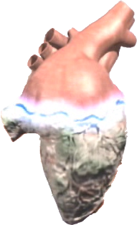
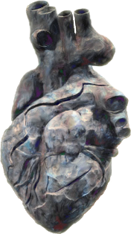


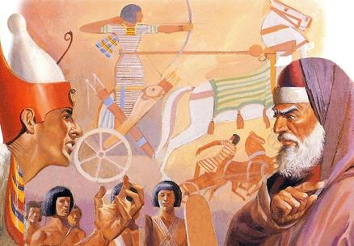

A LOMA KAUKAUWA
“A sa kaukauwa na loma i Fero, a sa sega ni vakarorogo kina vei rau: me vaka ka kaya ko Jiova” (LYani 7:13)
Ena ivola ni Lako Yani, e kainaki ni Kalou e vakukauwataka vaka ciwa na loma I Fero (LY. 4:21; 7:3; 9:12; 10:1; 10:20; 10:27; 11:10; 14:4; 14:8), ka ciwa na gauna e vakuwakta kina o Fero na lomana (LY. 7:13; 7:14; 7:22; 8:15; 8:19; 8:32; 9:7; 9:34; 9:35). O cei vakaukauwataka na loma I Fero?
Ena imatai ni lima na mate ca, e kainaki ni o Fero e vakukauwataka na lomana. Oya, e bese ni vakarorogo ki na kaci ni Yalo Tabu me ra sereki na Isireli me ra lako.
Ni oti nai ka ono ni mateca, na Kalou sa vakaukauwataka na lomana (LY. 9:12). O Fero e sa sivia na I yalayala ka se rawati kina na veivutuni. Ia enai ka vitu ni mateca, sa soli tale vua e dua na gauna, ia e vakaukauwataka tale na lomana (Lako Yani 9:34-35 ).
Me tekivu e kea, sa lewai oti na nona I tinitini. Na Kalou sa vakaukauwataka na loma I Fero baleta ni sa vakadeitaka ko koya me kakua ni veivutuni.
Notes:
¹³ A sa kaukauwa na loma i Fero, a sa sega ni vakarorogo kina vei rau: me vaka ka kaya ko Jiova.

Slide 7

EGW ( The Review and Herald , February 17, 1891)
“Na gauna yadua e cati kina na rarama, na Kalou sa na vakaraitaka vakalevu cake tikoga na nona kaukauwa; ia na lomakaukauwa ni tui e torocake tikoga mai na ivakadinadina yadua ni kaukauwa kei na lagilagi ni Kalou mai lomalagi, me yacova ni sa vanataki oti yani nai otioti ni gasau mai na kena taga. Na tamata oya, sa taucoko na nona loma kaukauwa ni sa dei tu ena nona veisaqasa -qa. O Fero e kaburaka na lomaqa, ka tauca na na isau ni nona ivalavala. Sa sega ni cakava tale e dua na ka me uqeti koya kina, ka ni sa sogolati koya ko Fero enayalovatu kei na rai vakatani, ka sega kina ni rawa vua na Yalo Tabu me tara na lomana. O Fero sa vakasinaiti koya ga ena nona tawavakabauta kei na loma kaukauwa.”
Notes:
At each rejection of light, the Lord manifested a more marked display of his power; but the king's obstinacy increased with every new evidence of the power and majesty of the God of heaven, until the last arrow of mercy was exhausted from the divine quiver. Then the man was utterly hardened by his own persistent resistance. Pharaoh sowed obstinacy, and he reaped a harvest of the same in his character. The Lord could do nothing more to convince him, for he was barricaded in obstinacy and prejudice, where the Holy Spirit could not find access to his heart. Pharaoh was given up to his own unbelief and hardness of heart.”

Slide 8

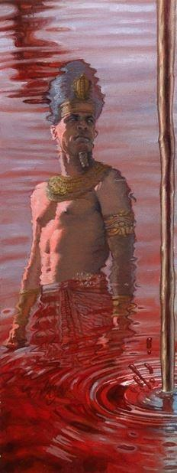
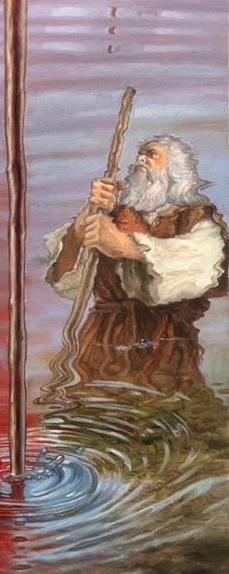
NA MATE CA
Notes:
THE PLAGUES

Slide 9

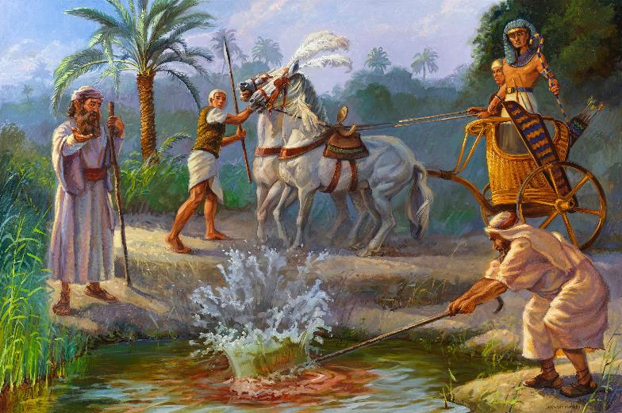
MATAI NI MATE CA (MILD): DRA
“Sa vosa vakaoqo ko Jiova, E na ka oqo ko ni na kila ni sai au ko Jiova. Raica, ka’u na yavita na wai ni uciwai e nai titoko sa tu e ligaqu, ia ena vuki kina me dra.” (Lako Yani 7:17)
Hapi, kalou ni Nile
Lako Yani 7:14-25
Na uciwai na Nile, e solia na bula ki Ijipita. Ia o ei e bulia na veivurevure ni wai. Era vakadamuriaria na vukici ni wai o ira na daucaka -mana, ia era sega ni rawa ni veisautaka tale.
Notes:
FIRST PLAGUE:FROGS

Slide 10

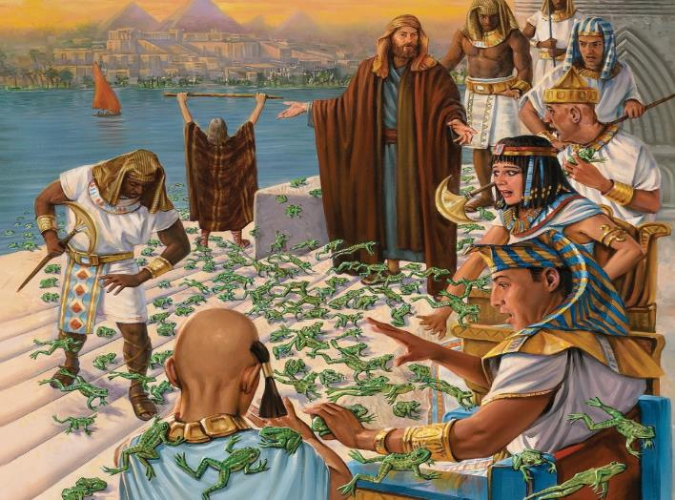
AI KA RUA NI MATE CA (MILD): BOTO
“Sa kaya talega vei Mosese ko Jiova, Mo kaya vei Eroni, Mo dodoka na nomu i titoko ka tu e na ligamu vaka ki na uciwai lalai, kei na uciwai, kei na drano, ka vakayacora mai na boto me lakova na dela ni vanua ko Ijipita.” (Lako Yani 8:5)
Heket, kalou ni boto
Lako Yani 8:1-15
O ira na daucakamana, era vakadamurimuria tale na cakacaka mana, ia era sega ni rawa ni vakaotia rawa na boto.
Notes:
SECOND PLAGUE: FROGS

Slide 11

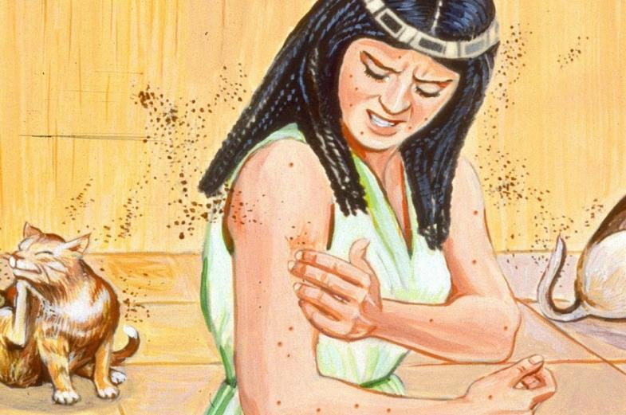
AI KATOLU NI MATE CA (MILD): KUTU
“A sa vosa vei Mosese ko Jiova, Mo kaya vei Eroni, Mo dodoka na nomu i titoko, ka yavita na kuvu ni vanua, me vuki kina me kutu e na vanua taucoko ko Ijipita.” (Lako Yani 8:16)
Geb, kalou ni vanua
Lako Yani 8:16-19
Vakavurei na bula mai na kuvu ni soso (Gen. 1:24)? Sa matata vakavinaka o cei e cakava na mateca: “Oqo nai qaqalo ni Kalou” (Ex . 8:19). A ra sa galu vakana daucakamana.
Notes:
THIRD PLAGUE: LICE

Slide 12

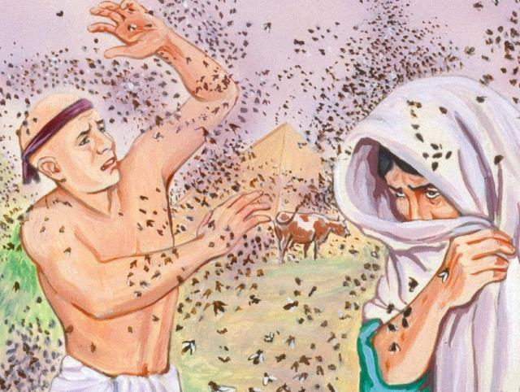
AI KA VA NI MATE CA (SERIOUS): LAGO
“A sa cakacaka vakakina ko Jiova, a sa lako mai na yavusa lago, na ka levu, ki na vale I Fero, kei na nodra vale na nona tamata: a sa ca na vanua ena veiyasana kecega mai Ijipita, ni sa ka levu na yavusa lago” (Lako Yanni 8:24)
Uatchit, kalou ni vanua suasua
Lako Yani 8:20-32.
Sa I matai ni gauna me ra taqomaki kina na Isireli mai na mate ca. Sa liutaki Fero me mai vakamamasu, ia e sega ni maroroya rawa na nna yasa ni veiyalayalati.
Notes:
FOURTH PLAGUE (SERIOUS): FLIES

Slide 13

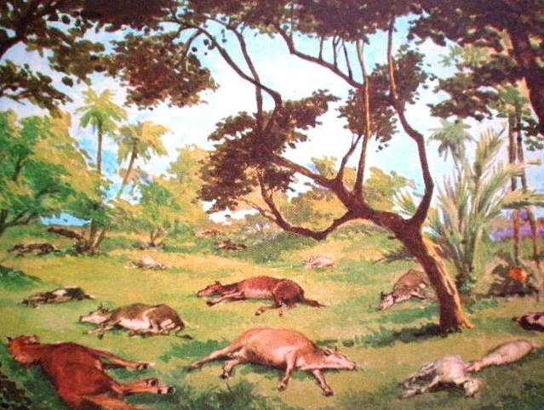
AI KA LIMA NI MATE CA (SERIOUS): MATE NA MANUMANU
“Raica, sa na tara na naomu manumanu sa tiko mai veico na liga I Jiova, io, na ose na asa, na kameli, na pulumokau, kei na sipi: ka na tauviira e dua na mate dauveiveitauvi ka rerevaki sara;” (Lako Yani 9:3)
Khnum, kalou ni veibuli
Lako Yani 9:1-7.
E levu na kalou e uludra na manumanu ka vakadrukai ira na mate oqo.
Notes:
FIFTH PLAGUE (SERIOUS): DEATH OF CATTLE

Slide 14

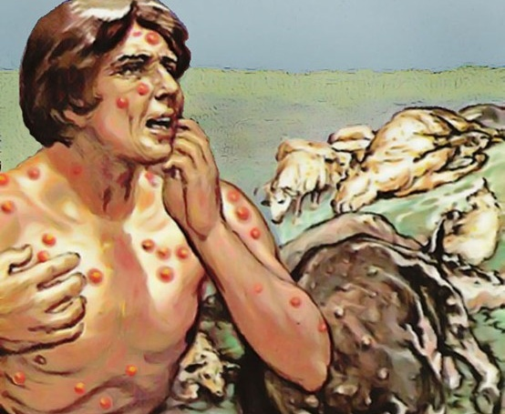
AI KA ONO NI MATE CA (SERIOUS): BO
“A rau a kauta na dravusa mai na matadravu, ka tu ena mata I Fero; a sa kaburaka ko Mosese vaka ki lomaagi; a sa vuki me bo, sa tetela ka vidikoso mai, ena tamata kei na manumanu” (Lako Yani 9:10)
Sekhmet, kalou yalewa
Lako 9: 8-12 .
Era sega ni vakabulai ira rawa madaga k ira na daucakamana (L/Yani. 9:11). E sega ni qai vakabekataka o Fero na vu ni mate ca. Ia e sa nakita e lomana me kakua ni cuva vua na Kalou God, ka sa vakatara na Kalou me taura na vua ni nona talaidredre (Lako Yani 9:12).
Notes:
THE SIXTH PLAGUE: ULCERS.

Slide 15

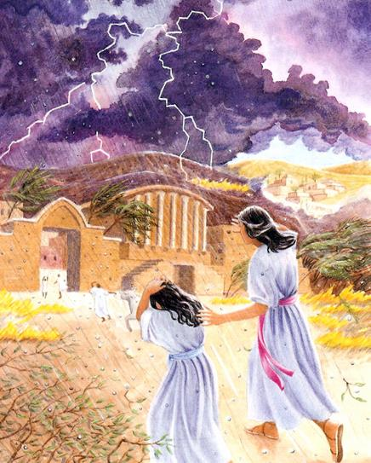
AI KAVITU NI MATE CA (VEIVAKARUSAI): UCA CEVATA
“Raica ena mataka ena tiki-ni-siga oqo ka’u na vakatauca mai na uca cevata, a ka rerevaki sara, sa sega e tautauvata kaya e Ijipita mai na gauna sa tauyavutaki kinia ka yacova na gauna oqo:” (Lako Yani 9:18)
Nut, goddess of the sky
Lako Yani 9:13-35.
Sa vakatovolei na nodra vakabauta na Ijipita. O ira ka vakadinata era sa vakabulai ira na nodra tamata kei na manumanu (Lako Yani 9:20). Fero e sega ni vakabauta, e dina ga ni vakatusa na nona talaidredre, ia e sega ni dina na nona vakatutusa (Lako Yani 9:27-30).
Seth, god of storms
Notes:
THE SEVENTH PLAGUE: LOCUSTS

Slide 16

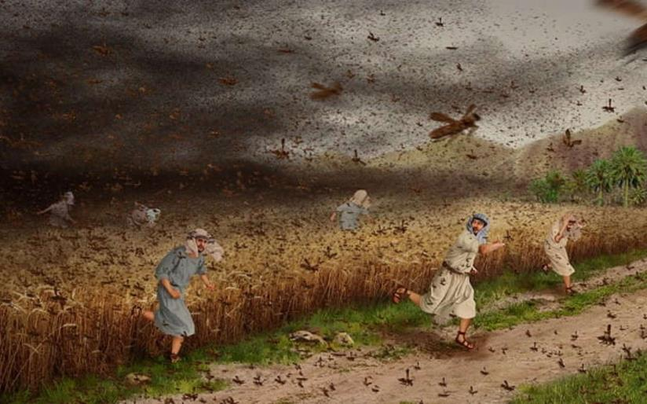
KA WALU NI MATE CA (VEIVAKARUSAI): VODRE
“Ia kevaka ko sa bese ni laivi ira na noqu tamata me ra lako; raica, ena mataka ka’u na kauta mai na vodre ki na nomu yasana” (Lako Yani 10:4)
Neper, kalou ni sila
Lako Yani 10:1-20.
NI sa vakacacani sara vakalevu ko Ijipita, era sa kerei Fero na kai Ijipita me laivi ira na Isireli me ra lako (Lako Yani 10:7).
Notes:
THE EIGHTH PLAGUE: LOCUSTS

Slide 17

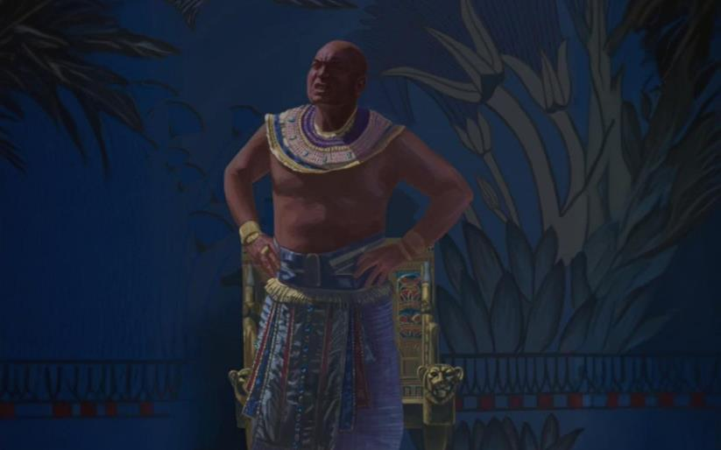
AI KA CIWA NI MATE CA (VEIVAKARUSAI): BUTOBUTO
“A sa kaya vei Mosese ko Jiova, mo dodoka na ligamu vaka ki lomalagi, me yaco mai na butobuto ena vanua ko Ijipita, io me ra vakayayamo voli kina.’” (Lako Yani 10:21)
Ra kalou ni matanisiga
Lako Yani 10:21-29.
E tu vakadua na bula e Ijipita me tolu na siga (vakavo ga e Koseni). E solia na Kalou e dua na gauna me ra dikeva lesu na nodra bula, ia ko Fero e sega ni via kila.
Notes:
THE NINTH PLAGUE (DEVASTATING) DARKNESS

Slide 18

EGW (Patriarchs and Prophets, p. 263)
“Ni bera ni tau, sa vakamacalataka ko Mosese na na vei mate ca vakayadua kei na veika ena cakava, me rawa kina vua na tui me vakabulai koya kevaka e digitaka. Ni bera ni tauca na veivakararawataki yadua, e dodonu me vakamacalataka o Mosese na kena ituvaki kei na kena itinitini, me rawa kina vua na tui me vakabulai koya ke vinakata.
Na veivakararawataki kece e sega ni ciqoma ena qai muri mai e dua tale na veivakararawataki kaukaua, me yacova ni sa vakamalumalumutaki na yalona dokadoka, qai vakadinata ni Kalou dina qai bula o koya e bulia na lomalagi kei na vuravura. Ena solia na Turaga vei ira na kai Ijipita na gauna mera raica kina na ka wale ni nodra vuku na nodra tamata qaqa, kei na malumalumu ni nodra kaukaua na nodra kalou, nira saqata na ivakaro i Jiova. Ena solia na Turaga vei ira na kai Ijipita na madigi mera raica kina na tawayaga ni nodra vuku na nodra tamata qaqa, kei na malumalumu ni nodra kaukaua na nodra kalou, nira saqata na ivakaro i Jiova. Ena totogitaki ira na kai Ijipita ena vuku ni nodra qaravi matakau, ena muduka tale ga na nodra sakitaka na veivakalougatataki era rawata mai na nodra kalou lialia. Ena vakalagilagia na Kalou na yacana, mera rogoca kina na veimatanitu tale eso na nona kaukaua ra qai rerevaka na nona cakacaka kaukaua, me rawa tale ga nira vuki tani na nona tamata mai na qaravi matakau ra qai qaravi koya ena yalodina⁇.”
Notes:
Before the infliction of each plague, Moses was to describe its nature and effects, that the king might save himself from it if he chose. Every punishment rejected would be followed by one more severe, until his proud heart would be humbled, and he would acknowledge the Maker of heaven and earth as the true and living God. The Lord would give the Egyptians an opportunity to see how vain was the wisdom of their mighty men, how feeble the power of their gods, when opposed to the commands of Jehovah. He would punish the people of Egypt for their idolatry and silence their boasting of the blessings received from their senseless deities. God would glorify His own name, that other nations might hear of His power and tremble at His mighty acts, and that His people might be led to turn from their idolatry and render Him pure worship.”

